Slide 1
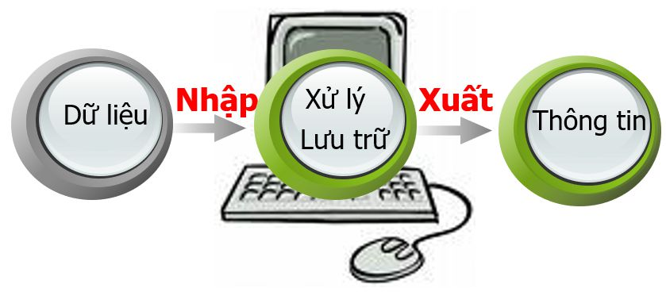
KHỞI ĐỘNG
Theo em, máy tính có tiếp nhận thông tin để điều khiển hoạt động hay không?

Slide 2
THỨ….. NGÀY ………..THÁNG 9 NĂM 2022
TIN HỌC
CHỦ ĐỀ A2: THÔNG TIN VÀ XỬ LÍ THÔNG TIN
BÀI 3: XỬ LÝ THÔNG TIN

Slide 3
1. Bộ não của con người xử lý thông tin
Hoạt động cặp đôi
Thảo luận và trả lời câu hỏi trong các tình huống
Chị Diệu Trinh đang đạp xe đến trường. Nhìn thấy trước mặt có chú chó nhỏ chạy tới, chị Diệu Trinh dừng xe để tránh va vào chú chó.
Tình huống 1:
- Thị giác nhìn thấy chú chó nhỏ đang chạy tới.
- Thị giác đưa thông tin lên não để xử lý thông tin.
- Kết quả: Diệu Trinh dừng xe để tránh va vào chú chó.

Slide 4
Tình huống 2:
- Thính giác giúp cả lớp nghe thấy yêu cầu của cô giáo là tính nhẩm.
- Thính giác đưa tin hiệu lên não để tính ra tổng số.
- Kết quả: Em đã tính được tổng bằng 350.
Cô giáo yêu cầu cả lớp tính nhẩm: 115+ 235. Em đã tính được tổng bằng 350

Slide 5
Tình huống 3:
Bạn Khuê xem tivi, thấy robot cô Tấm đón tiếp bệnh nhân. Khuê thích robot lắm và mơ ước sau này sẽ thiết kế robot cho các bệnh viện.
- Thị giác bạn Khuê nhìn thấy Robot cô Tấm trên tivi tiếp đón bệnh nhân.
- Thị giác đưa thông tin lên não để xử lý thông tin là mơ ước của bạn Khuê.
- Kết quả: Mở ước sau này sẽ thiết kế robot cho các bệnh viện.

Slide 6
KẾT LUẬN
Từ thông tin đã thu nhận được, bộ não của con người phải xử lý thông tin để có những suy nghĩ hay những quyết định phù hợp.

Slide 7
Thiết bị số thông minh xử lý thông tin.
Trong tình huống làm việc của máy tính sau đây, em hãy cho biết:
Máy tính đã tiếp nhận thông tin nào để xử lý?
Kết quả xử lý thông tin của máy tính là gì?
Tình huống 1:
Máy tính làm nhanh một phép tính số học. Ngay sau khi gõ các số hạng và dấu phép tính vào, lập tức kết quả tính toán hiện ra trên màn hình.
- Máy tính đã tiếp nhận các số hạng và dấu phép tính.
- Kết quả: Tính toán hiện ra kết quả trên màn hình.

Slide 8
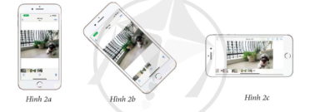
Thiết bị số thông minh xử lý thông tin.
Tình huống 2:
Khi cầm dọc chiếc điện thoại thông minh rồi xoay nó thành nằm ngang, chiếc điện thoại thông minh đã tự động xoay bức ảnh theo.
- Chiếc điện thoại đã tiếp nhận thông tin xoay nằm ngang bức ảnh.
- Kết quả: Chiếc điện thoại thông minh đã tự động xoay bức ảnh nằm ngang.

Slide 9
KẾT LUẬN
Con người chế tạo ra các thiết bị số thông minh biết xử lý thông tin.

Slide 10
LUYỆN TẬP
Hoạt động nhóm (6 người)
Khi em làm bài tập môn Tiếng Việt, bộ não của em có phải xử lý thông tin không? Khi em sử dụng máy tính, máy tính có phải xử lý thông tin không?
Khi em làm bài tập môn Tiếng Việt, bộ não của em có phải xử lý thông tin
Khi em sử dụng máy tính, máy tính có phải xử lý thông tin.

Slide 11
Trò chơi Ai là triệu phú

Slide 12
Khi cô giáo giao bài tập môn Toán, bộ não của em cần xử lý thông tin gì?
A. Làm bài tập môn Toán.
B. Làm bài tập môn Tiếng Việt.
C. Không phải làm gì.
D. Làm bài tập môn Anh văn

Slide 13
Khi xem tivi dự báo hôm nay nắng nóng nên em mặc quần áo mát đi học, bộ não của em cần xử lý thông tin gì?
A. Mặc quần áo ấm đi học.
B. Mặc quần áo mát đi học.
C. Tivi dự báo hôm nay thời tiết mát mẻ..
D. Mặc quần áo ấm.

Slide 14
Mùa hè nhiều gia đình sử dụng máy điều hòa nhiệt độ để làm mát không khí trong phòng. Máy hoạt động theo tín hiệu điều khiển từ xa qua bộ điều khiển. Khi máy đang chạy, người dùng bấm tắt máy thì nó sẽ ngừng hoạt động. Thông tin mà máy điều hòa nhận được là gì?
A. Tăng nhiệt độ
B. Giảm nhiệt độ.
C. Tắt máy.
D. Không phải làm gì hết

Slide 15
Mùa hè nhiều gia đình sử dụng máy điều hòa nhiệt độ để làm mát không khí trong phòng. Máy hoạt động theo tín hiệu điều khiển từ xa qua bộ điều khiển. Khi máy đang chạy, người dùng bấm tắt máy thì nó sẽ ngừng hoạt động. Kết quả xử lý thông tin của máy là gì?
A. Tiếp tục hoạt động
B. Tăng nhiệt độ
C. Không làm gì cả.
D. Dừng hoạt động.

Slide 16
VẬN DỤNG
Hãy mô tả một tình huống máy tính đã xử lý thông tin. Máy tính tiếp nhận thông tin gì và đâu là kết quả của máy tính?
Gợi ý
Đó là tình huống nào?
Em thấy máy tính tiếp nhận thông tin gì?
Kết quả của máy tính là gì?

Slide 17
GHI NHỚ
Ở con người, bộ não là nơi xử lý thông tin.
Các thiết bị số thông minh cũng có khả năng tiếp nhận thông tin và xử lý thông tin.

